Slide 1
Cписки и другие абстрактные типы данных
Лекция 8

Slide 2
План лекции
Абстрактные типы данных
Несколько примеров
Определение
«Профит»
АТД список
Вставка и удаление элемента в список
АТД на основе списков
Стек и примеры использования стеков
Перевод арифметического выражения из инфиксной в постфиксную запись
Вычисление значения выражения на стеке

Slide 3

Кто придумал абстрактные типы данных?
Барбара Лисков р. 1939
Стивен Жиль р. ?
Liskov B., Zilles S. Programming with abstract data types // SIGPlan Notices, vol. 9, no. 4, 1974
Использование метода абстракции в программировании на примере построения польской записи выражения с помощью стека

Slide 4
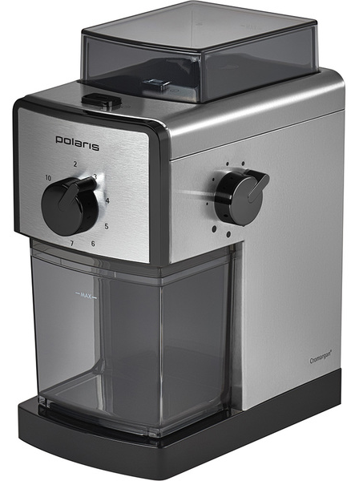
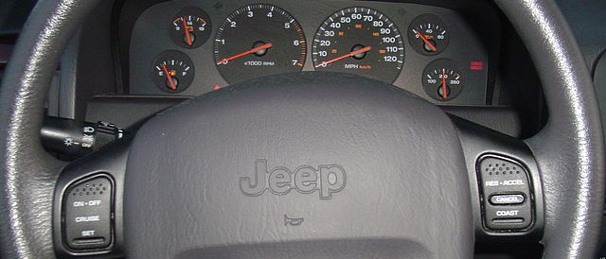
Примеры АТД 1/4
Система регулирования скорости
Задать скорость
Получить текущие параметры
Восстановить предыдущее значение скорости
Отключить систему
Кофемолка
Включить
Выключить
Задать скорость
Начать перемалывание
Прекратить перемалывание
By User Sav127 on en.wikipedia - Sav127, CC BY-SA 3.0, https://commons.wikimedia.org/w/index.php?curid=1086183

Slide 5
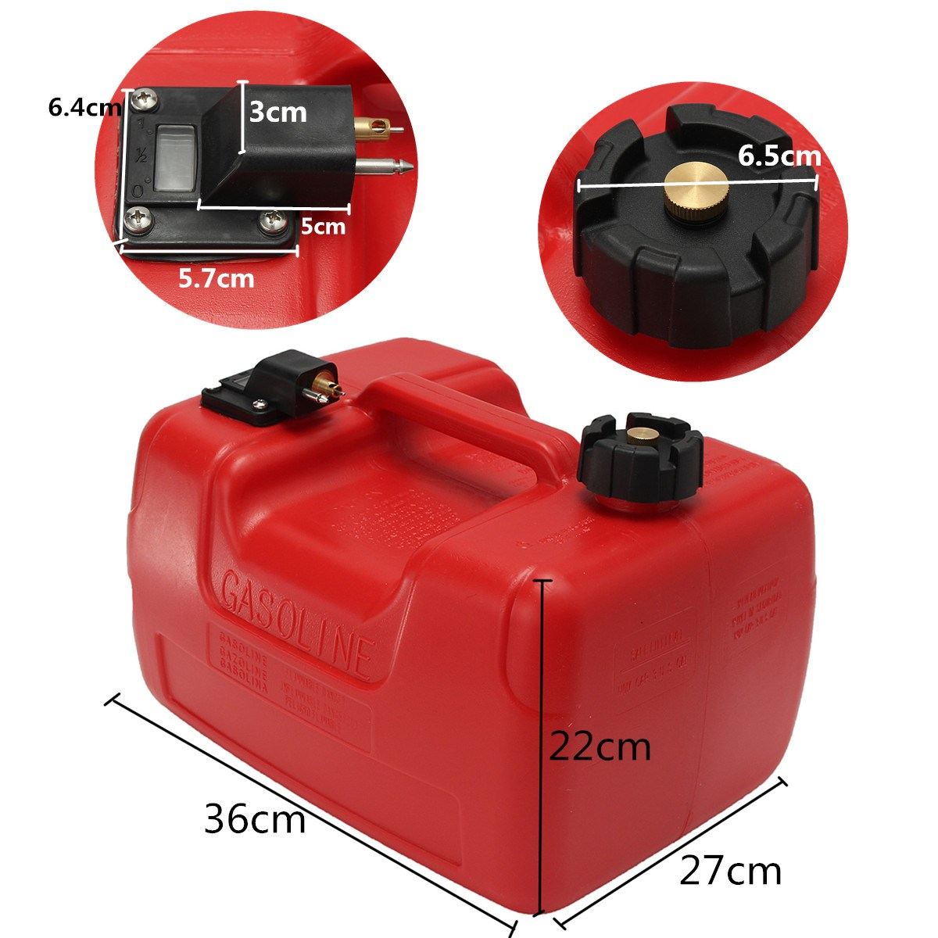
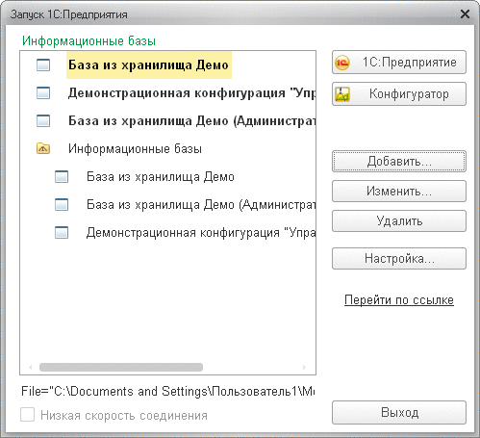
Примеры АТД 2/4
Топливный бак
Заполнить бак
Слить топливо
Получить емкость топливного бака
Получить статус топливного бака
Список
Инициализировать список
Вставить элемент
Удалить элемент
Прочитать следующий элемент

Slide 6
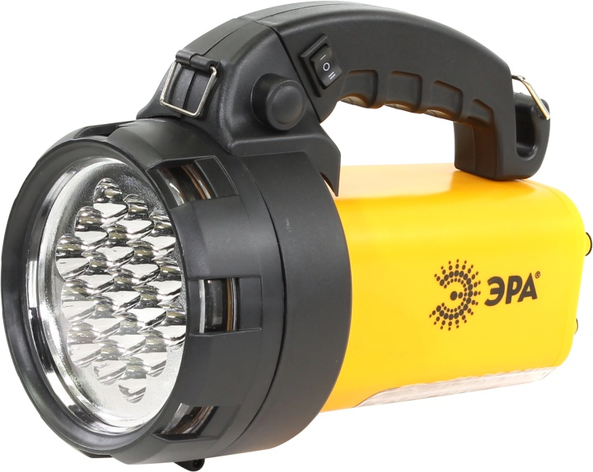
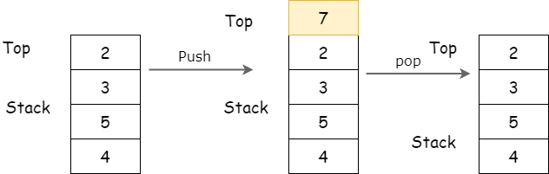
Примеры АТД 3/4
Фонарь
Включить
Выключить
Стек
Инициализировать стек
Поместить элемент
Извлечь элемент
Проверить наличие элементов

Slide 7
Примеры АТД 4/4
Указатель
Выделить блок памяти
Освободить блок памяти
Изменить объем выделенной памяти
Файл
Открыть
Прочитать байты
Записать байты
Установить позицию чтения/записи
Закрыть

Slide 8
Определение АТД
Абстрактный тип данных – это множество значений и набор операций, для которых не важно представление этих значений в памяти
АТД – это класс обычных типов данных, которые используются и ведут себя одинаково
Реализация АТД – это один из обычных типов данных, принадлежащих классу, который задает АТД
Конкретный набор подпрограмм, выполняющих операции над конкретными значениями в памяти
Один АТД может допускать несколько принципиально разных реализаций

Slide 9
Контейнеры
Контейнер – это АТД, использующийся для группировки элементов и доступа к ним
Контейнер | Другие названия | Типичная реализация
Список (list) | Последовательность, sequence | Массив, 1-связный список
Очередь (queue) |  | Массив, 1-связный список
Дэк (double-ended queue) | Dequeue, deque | Массив, 2-связный список
Стэк (stack) |  | Массив, 1-связный список
Ассоциативный массив (associative array) | Словарь, dictionary, hash map, hash, map, хэш | Хэш-таблица
Множество (set) |  | Красно-черное дерево, хэш таблица
Очередь с приоритетом (priority queue) | Пирамида, heap | Пирамида

Slide 10
АТД список
Конечная последовательность ячеек, хранящих какие-то значения
Минимальный набор операций
Создать пустой список
Добавить элемент в конец списка
Добавить элемент в начало списка
Вернуть значение первого элемента списка (головы списка)
Вернуть список все элементов, кроме последнего (хвост списка)
Проверить наличие элементов в списке

Slide 11
Реализации списков
Число связей у элемента
1-связные
2-связные
Топология
Линейная
С циклом

Slide 12
Одно- и двусвязные списки
Односвязный список – это список, каждый элемент которого имеет <= 1 соседа
Двусвязный список – это список, каждый внутренний элемент которого имеет двух соседей
Голова
Хвост

Slide 13
Циклические списки
Циклический список – это список, по ячейкам которого можно сколь угодно долго двигаться в одну из сторон
Как определить, является ли список циклическим, не изменяя список и не используя дополнительной памяти?
Почему рассматриваемый АТД список не позволяет создавать циклические списки?
Как сделать возможным создание циклических списков средствами АТД список?
Notes:
В циклическом списке можно получить доступ к любому элементу списка, находясь в любом месте его, в отличие от односвязного нециклического.
13

Slide 14
Иерархические списки
Иерархический список -- это список, в ячейках которого хранятся списки
Списки могут быть разных классов
[ [], [5,-17,2], [], [55,42] ]
5
55
-17
42
2
Notes:
14

Slide 15
Пример АТД список на Си
T – тип элементов списка
TList – список элементов типа T
TList Create(void);
void Append(TList *A, T v);
void Prepend(TList *A, T v);
T Head(TList A);
TList Tail(TList A);
int IsEmpty(Tlist A);

Slide 16
Пример использования АТД список
// Найти значение в списке
int HasValue(TList A, T v) {
TList a = A;
while (!IsEmpty(a)) {
if (Head(a) == v) {
return 1;
}
a = Tail(a);
}
return 0;
}
// Перепишите с помощью for
Пользуемся,
не зная,
что внутри! ☺
☺ На экзамене так не надо говорить

Slide 17
Односвязный список на Си
struct TList {
T Value;
struct TList *Next;
};
typedef struct TList *TList;
// К какому классу списков подходит такая реализация?
.value
.next

Slide 18
Вставка в 1-связный список
void Append(TList *A, T v) {
TList q = malloc(sizeof *q); // q != NULL
q->Value = v;
q->Next = *A;
*A = q;
}
// Напишите функцию
// void insert(list_t *A, place_t p, T v);
// добавляющую ячейку перед ячейкой p

Slide 19
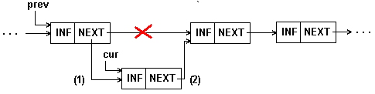
Вставка в 1-связный список в общем случае
p
value
next
value
next
value
next
q
value
next

Slide 20
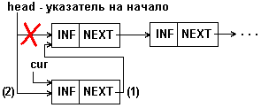
Вставка ячейки в начало 1-связного списка
L->front
value
next
value
next
q
value
next

Slide 21
Удаление ячейки из 1-связного списка
void erase_after(list_t *A, place_t p) {
place_t *ptrp = p == end() ? &A->front : &p->next;
if (*ptrp == end()) // удалять нечего
return;
place_t q = (*ptrp)->next;
free(*ptrp);
*ptrp = q;
}
// Напишите функцию
// void erase(list_t *A, place_t p);
// удаляющую ячейку p, а не next(p)

Slide 22
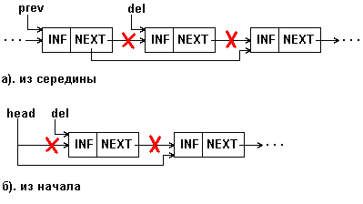
Удаление ячейки из 1-связного списка
p q
value
next
value
next
value
next
Из середины списка
L->front q
value
next
value
next
Из начала списка

Slide 23
Двусвязный список
struct place2_t { T value;
struct place2_t *next, *prev;
};
struct list2_t {
struct place2_t *front;
};
typedef struct list2_t list2_t;
typedef struct place2_t *place2_t;
// К какому классу списков подходит такая реализация?

Slide 24
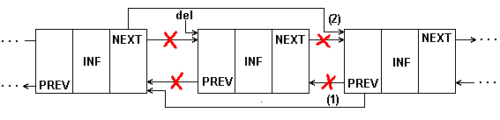
Удаление из 2-связного списка
place2_t q = p->next;
p->next->next->prev = p; // (1)
p->next = q->next; // (2)
free(q);
p
q
(2)
next
next
next
value
value
value
prev
prev
prev
(1)

Slide 25
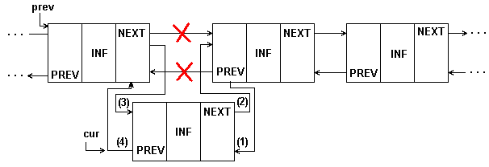
Вставка в 2-связный список
place2_t q = malloc(sizeof *q); // p != NULL
p->next->prev = q; // (1)
q->next = p->next; // (2)
p->next = q; // (3)
q->prev = p; // (4)
p
next
next
next
value
value
value
prev
prev
prev
next
q
value
prev

Slide 26
АТД на основе списков
Стек (stack)
Очередь (queue)
Дек (double-ended queue)
Сокращение набора операций
Увеличение производительности труда программиста за счёт использования готовой реализации

Slide 27
АТД стек
Стек -- это список, в котором добавление/удаление ячеек происходит только на одном конце
Последняя добавленная в стек ячейка называется вершиной стека
реверсивная память
гнездовая память
магазин
push-down список
LIFO (last-in-first-out)
список йо-йо
Вершина

Slide 28
Операции работы со стеком
Обозначение | Смысл
create(S) | создать пустой стек
top(S) | вернуть значение на вершине
pop(S) | вернуть значение на вершине и удалить её
push(S, x) | добавить новую ячейку со значением x
empty(S) | проверить наличие ячеек в стеке
destroy(S) | уничтожить стек

Slide 29
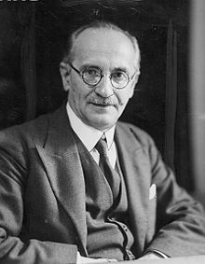
Обратная польская запись выражений
Скобочная (инфиксная) запись выражения
a + (f – b * c / (z – x) + y) / (a * r – k)
Обратная польская (постфиксная) запись
a f b c * z x – / – y + a r * k – / +
Постфиксная запись = программа вычисления арифметического выражения
Как из инфиксной записи получить постфиксную запись?
Ян Лукашевич 1878-1956
Польский логик, родился в г. Львов
Использовал бесскобочную запись, начиная с 1924 г. – «польскую запись»

Slide 30
Построение обратной польской записи
Вход: скобочная запись арифметического выражения
Выход: обратная польская запись того же арифметического выражения
Операция | Приоритет p
( ) | 1
+ – | 2
* / | 4

Slide 31
Построение обратной польской записи
create(S), Выход = «» пока Вход != «» повторять
X = первый элемент Вход, удалить Х из Вход если X – число или переменная, то Выход = Выход + Х иначе если X = ‘(‘, то push(S, X) иначе если X = ‘)‘, то пока top(S) != ‘(‘ повторять Выход = Выход + pop(S) pop(S) // убрать саму ‘(‘ иначе пока !empty(S) && p(top(S)) >= p(X) повторять Выход = Выход + pop(S) push(S, X)
пока !empty(S) повторять Выход = Выход + pop(S)
destroy(S)

Slide 32
Пример
a
+
(
f
−
b
*
c
/
(
z
−
x
)
+
y
)
/
(
a
*
r
−
k
)
a
+
(
f
−
b
*
c
/
(
z
−
x
)
+
y
)
/
(
a
*
r
−
k
)
Стек:
X =
Выходная строка:

Slide 33
Вычисление арифметического выражения по постфиксной записи
Вход: постфиксная запись выражение
Выход: значение выражения на входе
create(S)
пока Вход != «» повторять
X = первый элемент Вход, удалить X из Вход Если X – число, то push(S, X) Если X – знак операции, то
A=pop(S), B=pop(S), push(S, A X B)
Выход = pop(S)
destroy(S)

Slide 34
Пример
Входная строка: 5 2 3 * 4 2 / − 4 / + 1 −
5
2
3
*
4
2
/
−
4
/
+
1
−
Стек:
4
=
1
2
6
5
6

Slide 35
Заключение
Абстрактные типы данных
Списки
Вставка и удаление элемента в список
Стек и примеры использования стеков
Перевод арифметического выражения из инфиксной в постфиксную запись
Вычисление значения выражения на стеке

